Slide 1
Objem
Ing. Eliška Novotná
ZŠ Praha 10, Nad Vodovodem 460/81

Slide 2
Objem a jeho jednotka
používají se různé jednotky - dříve např. žejdlík, věrtel, bečka,…, dnes např. pinta, galon, tekutá unce,…
základní jednotka objemu – metr krychlový (m³)
správně bychom měli říkat hlavní jednotka objemu, protože jeho jednotka odvozena od základní jednotky délky - 1 m
objem značíme V
objem známe již z matematiky – určuje nám, jaký prostor tělesa zabírají

Slide 3
Zjistěte objem 5 předmětů
Předmět (výrobek)
– např. voňavka, krém, pití, prací gel,…
Objem
(nezapomeňte uvést jednotky!)

Slide 4
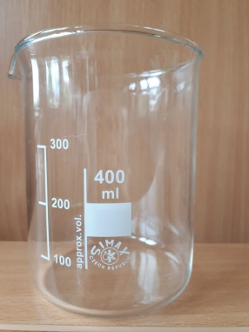
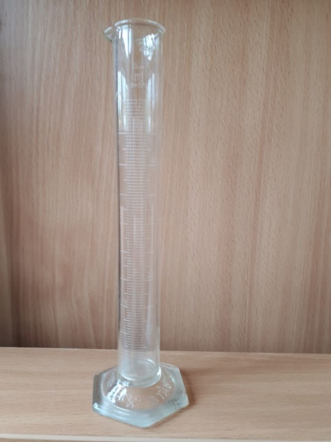
Určování objemu
pomocí odměrky, kádinky, odměrného válce,… (kapaliny, sypké látky)
výpočtem z jeho rozměrů pomocí vzorců (pravidelná tělesa) - např.:
krychle V = a . a . a = a³
kvádr V = a . b . c = Sp . v
experimentálně (především u nepravidelných těles)

Slide 5
Převody jednotek objemu
V = 1 m³
a = 1 m = 10 dm = 100 cm = 1 000 mm
a = 1 m = 10 dm = 100 cm = 1 000 mm
a = 1 m = 10 dm = 100 cm = 1 000 mm
V = 1 m . 1 m . 1 m = 1 m³
V = 1 m³ = 10 dm . 10 dm . 10 dm = 1 000 dm³
V = 1 m³ = 100 cm . 100 cm . 100 cm = 1 000 000 cm³
V = 1 m³ =1000 mm.1000 mm.1000 mm = 1 000 000 000 mm³
V = a. a. a

Slide 6
Převody jednotek objemu
Násobky a díly metru krychlového:
1 dm³ = 0,001 m³ 1 m³ = 1 000 dm³
1 cm³ = 0,000 001 m³ 1 m³ = 1 000 000 cm³
1 mm³ = 0,000 000 001m³ 1 m³ = 1 000 000 000 mm³
1 km³ = 1000 000 000 m³ 1 m³ = 0,000 000 001 km³

Slide 7
Převody jednotek objemu
Další běžně používané jednotky:
litr (l)
decilitr 1 dl = 0,1 l 1 l = 10 dl
centilitr 1 cl = 0,01 l 1 l = 100 cl
mililitr 1 ml = 0,001 l 1 l = 1 000 ml
hektolitr 1 hl = 100 l 1 l = 0,01 hl

Slide 8
Vzájemné převody jednotek objemu
Úkol
Změřte rozměry krabice na mléko, vypočítejte její objem v dm³. Porovnejte s objemem uvedeným na obalu.

Slide 9
Vzájemné převody jednotek objemu
1 dm³ = 1 l
1 cm³ = 1 ml

Slide 10
Procvičování převodů jednotek objemu
Úloha č. 1
Úloha č. 2
a) 5 500 cm³ = dm³
b) 4 200 ml = l
c) 8,2 m³ = dm³
d) 0,8 m³ = l
e) 480 cm³= ml
f) 750 dm³ = m³
a) 3 308 dm³ = l
b) 20,4 l = ml
c) 60,5 m³ = dm³
d) 8 m³ = l
e) 2 405 ml= cm³
f) 3,5 l = m³

Slide 11
Procvičování převodů jednotek objemu
Úloha č. 3
Úloha č. 4
a) 4 205 dm³ = m³
b) 2,5 dl = ml
c) 3 m³ = l
d) 0,8 m³ = dm³
e) 824 dm³= cm³
f) 455 l = m³
a) 370 l = dm³
b) 1 500 ml = l
c) 4,5 m³ = l
d) 5,5 l = ml
e) 2 405 ml= cm³
f) 300 ml = dl

Slide 12
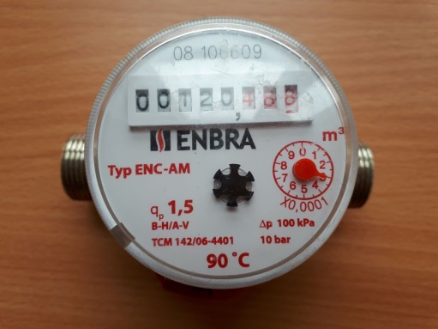
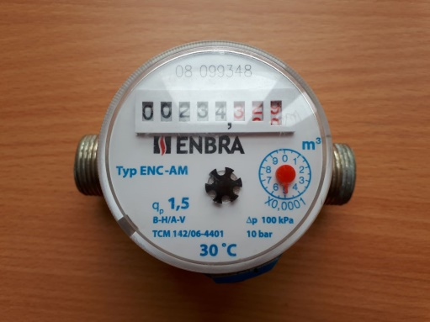
Spotřeba vody
Napište, na co doma používáte vodu:

Slide 13
Spotřeba vody
Vymyslete, jak lze spotřebu vody zmenšit:

Slide 14
Sledování spotřeby vody
Najděte doma vodoměr (vodoměry) a několik dní za sebou si vždy po 24 hodinách zapisujte jejich stav. Vypočítejte, kolik vody průměrně spotřebujete za den (ze zjištěných hodnot vypočítejte průměrnou denní spotřebu domácnosti, tuto hodnotu pak vydělte počtem členů domácnosti).

Slide 15
Výpočet objemu
Úkol č. 1
Vypočítejte objem Rubikovy kostky, jestliže její hrana je 5,5 cm. Výsledek uveďte i v základní jednotce.

Slide 16
Výpočet objemu
Úkol č. 2
Vypočítejte objem bazénu tvaru kvádru, jehož rozměry jsou 9 m, 4 m a 1,2 m. Výsledek uveďte v základní jednotce i v litrech.

Slide 17
Postup při měření objemu kapaliny odměrným válcem
vybereme vhodné měřidlo (odměrný válec) a položíme ho na vodorovnou podložku
zjistíme jeho rozsah, nejmenší dílek a jednotky stupnice odměrného válce
nalijeme do něj kapalinu, necháme ustálit hladinu, případné vzduchové bublinky odstraníme
na měřidlo se díváme kolmo, přečteme hodnotu odpovídající rovné střední části hladiny
měření několikrát opakujeme – z hodnot vypočítáme aritmetický průměr
měříme s různou přesností, výsledek zaokrouhlíme

Slide 18
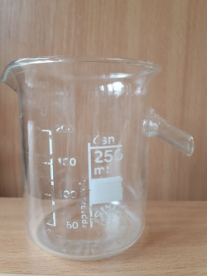
Experimentální měření objemu pevného tělesa
do odměrného válce nalijeme vodu a změříme správným způsobem její objem V₁
pevné těleso, jehož objem chceme stanovit, ponoříme např. zavěšené na niti do vody - její hladina stoupne - opět správným způsobem změříme objem kapaliny s tělesem V₂
objem tělesa určíme jako rozdíl změřených objemů:
V_{t} = V₂ - V₁
při měření objemu velmi malého tělesa měříme nejprve objem více stejných těles a následně vypočítáme objem jednoho
další možností je libovolnou nádobu naplnit vodou až po okraj, těleso do ní ponořit a zjistit objem vody, které přetekla – tento objem se shoduje s objemem tělesa

Slide 19
Měření objemu – praktická úloha
Zjistěte objem kamene:
Postup
1. Do odměrného válce nalijte vodu a určete její objem:
V₁=
2. Ponořte kámen zavěšený na niti a určete objem vody
s kamenem:
V₂ =
3. Vypočítejte rozdíl objemů, tedy stanovte objem kamene:
V_{K} = V₂ - V₁ =

Slide 20
Objem plynných látek
plyny jsou rozpínavé a stlačitelné, nezachovávají tvar ani objem – vždy vyplní celou nádobu, celý prostor

Slide 21
Objem - úlohy
Úloha č. 1
Sud má objem 1,5 m³, kolik věder o objemu 8 l do něj musíte nalít, aby byl sud plný?

Slide 22
Objem - úlohy
Úloha č. 2
Akvárium má tvar kvádru s rozměry 30 cm, 18 cm a 20 cm. Kolikrát půjdete s hrncem plným vody o objemu 5 l, abyste akvárium zcela naplnili?

